Slide 1
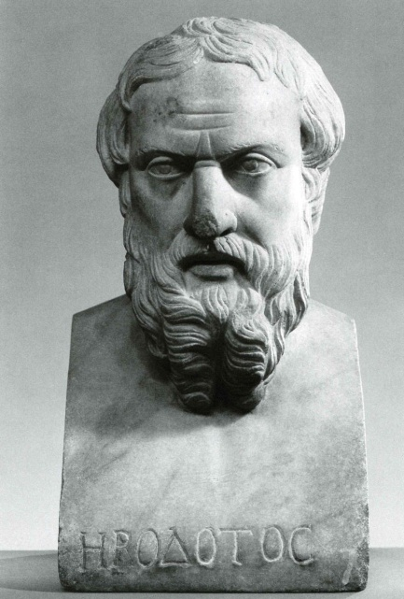
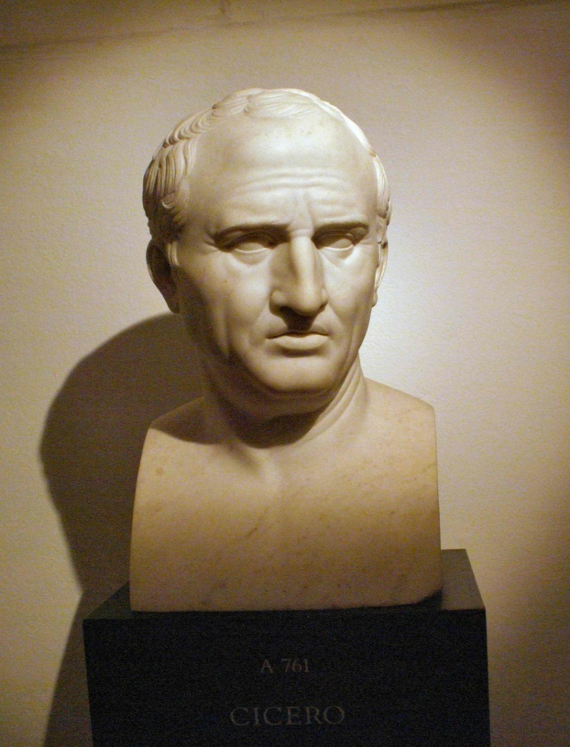
Историја-наука о прошлости
Херодот –Отац историје (оснивач)
Настојао да при проучавању прошлости уочи узроке и последице догађаја;
,,Историја је учитељица живота” –рекао је Римљанин Цицерон
Цицерон
,,Цицерон је Херодота назвао Оцем историје.

Slide 2
Догађаје који су претходили некој појави у прошлости називамо -узрок .
Догађаје који су уследили после неке појаве у прошлости називамо –последице.
ПОДЕЛА ПРОШЛОСТИ
(ПЕРИОДИЗАЦИЈА):
ПРОШЛОСТ СЕ ДЕЛИ НА
ПРАИСТОРИЈУ и
ИСТОРИЈУ

Slide 3
ПРАИСТОРИЈА се дели на: KАМЕНО И МЕТАЛНО ДОБА

Slide 4
ИСТОРИЈА ( од појаве писма до данас): Дели се на историјске периоде:
3000.г.пре н.е.- 476.г.н.е=стари век, антика
од 5. века- 15. века (1492.г.н.е.) = средњи век
Од 15. века – почетка 20. века (I светски рат)=нови век
од I светског рата (1914-1918) = траје савремено доба

